Slide 1


PHÒNG GIÁO DỤC VÀ ĐÀO TẠO QUẬN LONG BIÊN
TRƯỜNG MẦM NON GIANG BIÊN
Đề tài: Thơ “ Hoa nở"
Lứa tuổi: Nhà trẻ.
Người dạy: Nguyễn Thị Mỵ
Năm học: 2024-2025
LĨNH VỰC PHÁT TRIỂN NGÔN NGỮ

Slide 2

1.Ổn định tổ chức:
- Cô và trẻ hát bài “màu hoa”
- Trò chuyện với trẻ về bài hát.

Slide 3
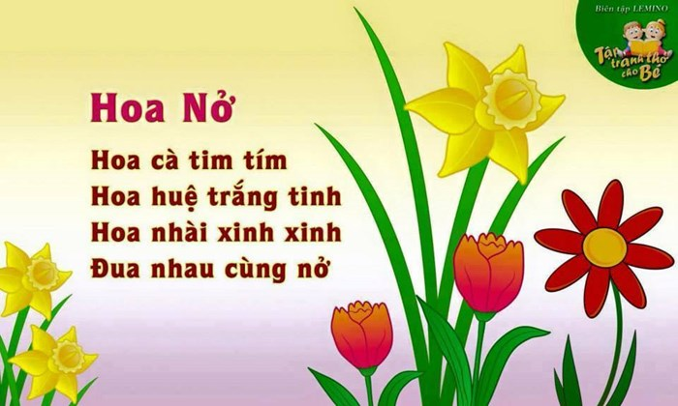
2. Phương pháp hình thức tổ chức :
HĐ1: Cô đọc mẫu lần 1.
Cô vừa đọc bài thơ có tên là gì?
2. Phương pháp hình thức tổ chức :
HĐ1: Cô đọc mẫu lần 1.
Cô vừa đọc bài thơ có tên là gì?

Slide 4
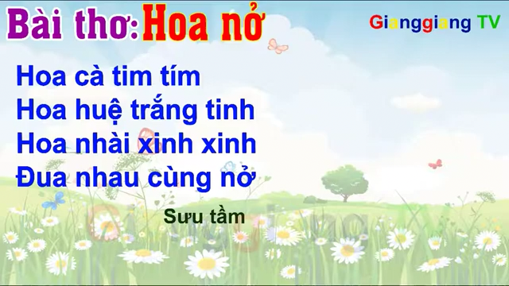

HĐ2: Cô đọc kết hợp với hình ảnh

Slide 5
HĐ3.Đàm thoại:
Cô vừa đọc bài thơ có tên là gì?
Trong bài thơ có nhắc đến những loại hoa gì nhỉ?

Slide 6
HĐ4: Dạy trẻ đọc thơ

Slide 7
3.Kết thúc:

